Slide 1

Základní škola a mateřská škola Staré Město
Interaktivní škola pro žáka 21.století
Předmět: Dějepis
Ročník: 6.
Tématický celek: Příběh Pompejí
Autor prezentace:Mgr.Barbora Mazurová

Slide 2
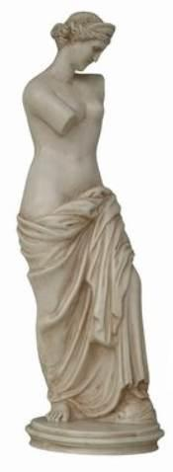
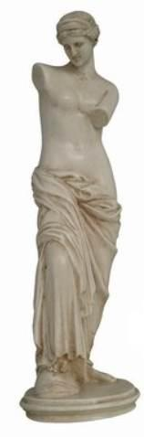
STAROVĚKÝ
ŘÍM
1.
1.

Slide 3
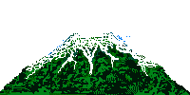
Neapolský záliv, Misenum, 24. srpen 79, 13,00 hod.: . . . z různých míst Vesuvu šlehaly široké plameny a vysoké ohnivé sloupy . . . A již poletoval popel . . . Vstáváme a přes tu chvíli jej setřásáme, jinak by nás byl těžkým příkrovem umačkal. Budovy se . . . ohromnými otřesy ustavičně kývaly. Když ona hustá tma zřídla . . . všechno . . . vězelo hluboko v závějích popela jako pod sněhem.
Plinius Mladší
2.
Čerpáno z http://pompeje79.sweb.cz/

Slide 4
V roce 62 n.l. otřáslo Pompejemi silné zemětřesení, při kterém mnoho lidí zahynulo a byla poničena většina budov. Město však bylo ekonomicky silné a proto začalo brzy s opravami, některé však ještě nebyly dokončeny, když přišla definitivní zkáza. Ráno 24. srpna roku 79 našeho letopočtu tlak plynu zevnitř sopky protrhl lávovou zátku v kráteru sopky. Za ohlušujícího rachotu a burácení se na město snesl déšť kamenů ze sopečné pemzy, po kterých se začal sypat popel, který se nesl od Vesuvu až sedmdesát kilometrů jihovýchodním směrem. Popel a kameny se sypaly celé další čtyři dny doprovázené neustálými otřesy půdy. V městě bylo v té době asi deset tisíc obyvatel. Většina z nich zemřela zadušením jedovatými plyny ještě dříve než byly Pompeje pokryty dva a půl metru vysokou vrstvou sopečného materiálu. Celou katastrofu popsal očitý svědek Plinius Mladší, který doprovázel svého otce, římského admirála Plinia Staršího. Ten se nechal ve veslici převést přes Neapolský záliv z Misena do Stabie, aby mohl zblízka studovat strhující přírodní úkaz. Za svůj zájem však zaplatil životem. Byl nalezen mrtvý na pláži ve Stabiu, snad zadušen jedovatými výpary.
Několik dnů po katastrofě nalezla komise vyslaná císařem Titem jen prázdnou pláň pokrytou podivnou tmavou hmotou táhnoucí se od Neapole až ke Stabiu. Roku 80 se přijel na místo podívat sám císař a rozhodl, že se nebudou provádět žádné práce na vykopání zmizelých měst.
Když se v sedmnáctém století stavěl nový odvodňovací kanál v údolí řeky Sarno, narazili kopáči na několik budov se zdmi pokrytými dekoracemi. Práce na kanálu však pokračovaly, aniž by si nálezu někdo zvlášť povšiml. Teprve roku 1748 byl dán příkaz k zahájení pompejských vykopávek. V té době již probíhaly vykopávky v nedalekém Herculaneu. V Pompejích však byly mnohem snazší, neboť město bylo pokryto vlastně jen sopečným popelem, na rozdíl od Herculanea, které bylo zalito pevnou hmotou ztuhlého bahna.
Čerpáno z http://www.znovu.cz/ex/pompeje/index.htm

Slide 5
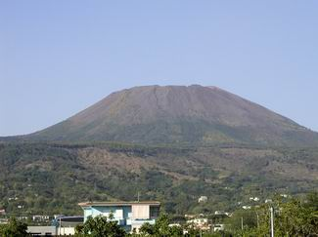
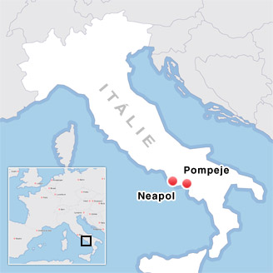
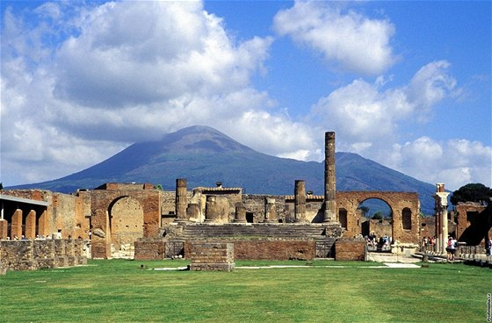
POMPEJE pod VESUVEM
3.
http://www.youtube.com/watch?v=LCcz_i-ggJI&feature=related
4.
5.
2.

Slide 6
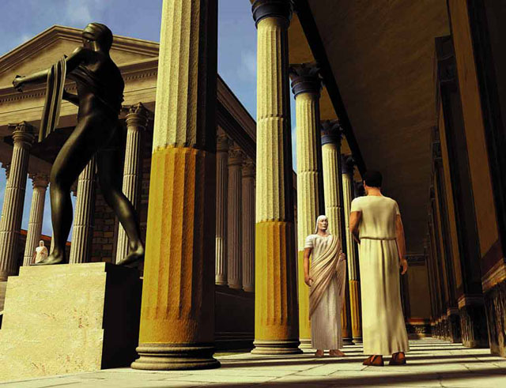
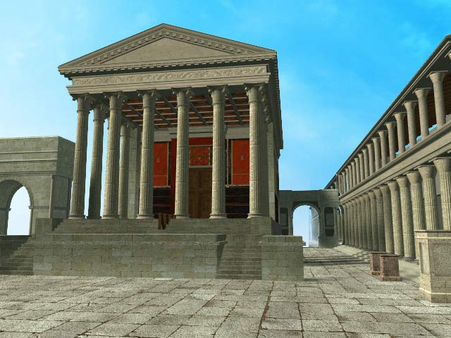
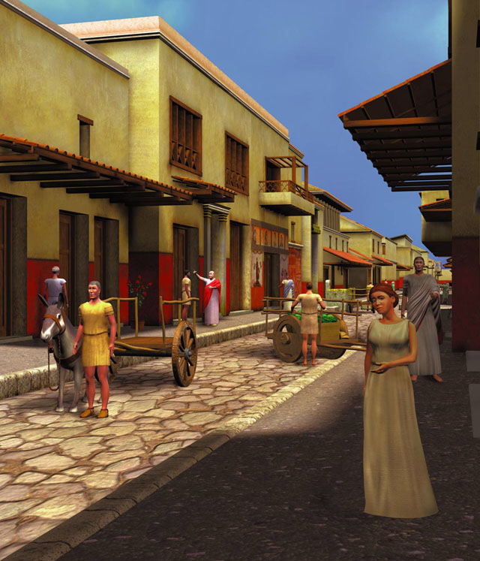
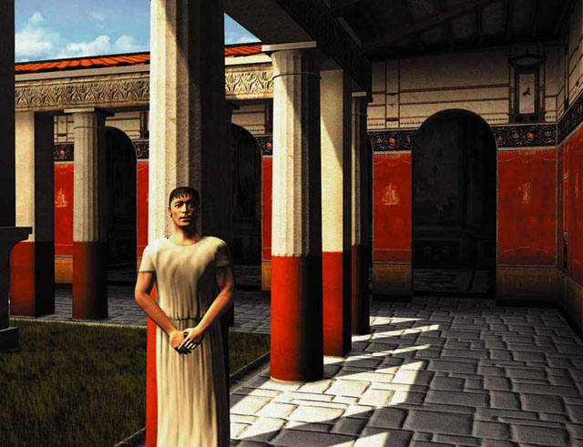
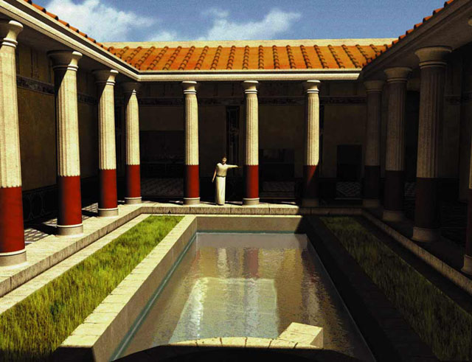
6.
6.
6.
6.
7.

Slide 7
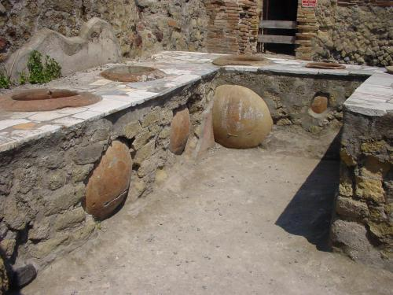
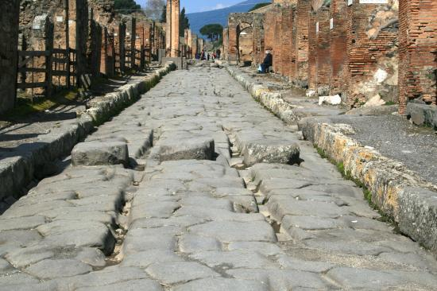
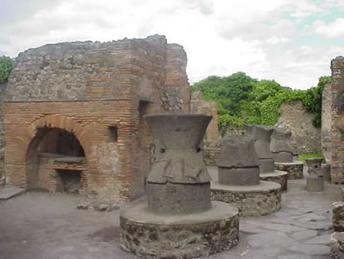
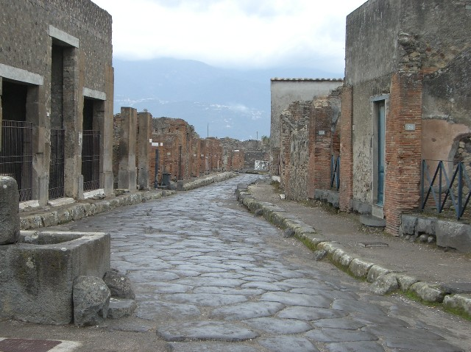
8.
přechod
9.
poznáš, co vidíš?
kašna
8.
vývařovna
pekárna
10.

Slide 8
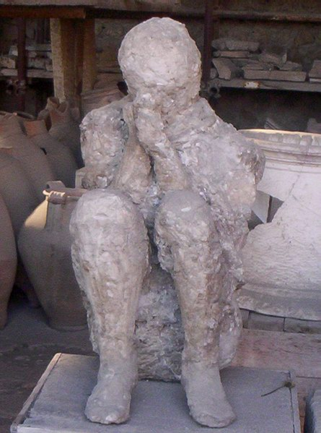
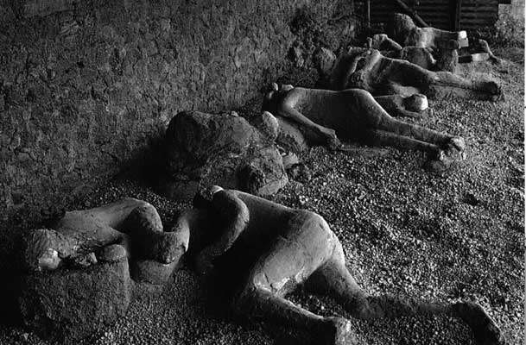
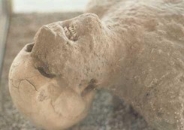
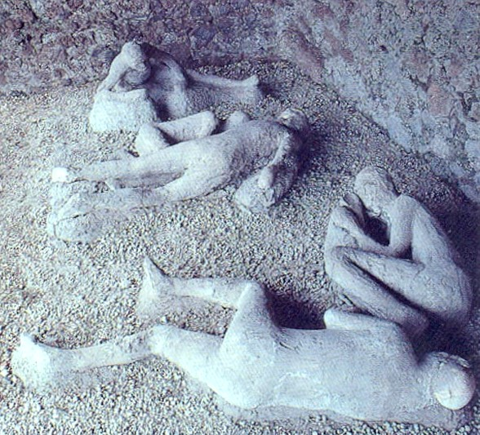
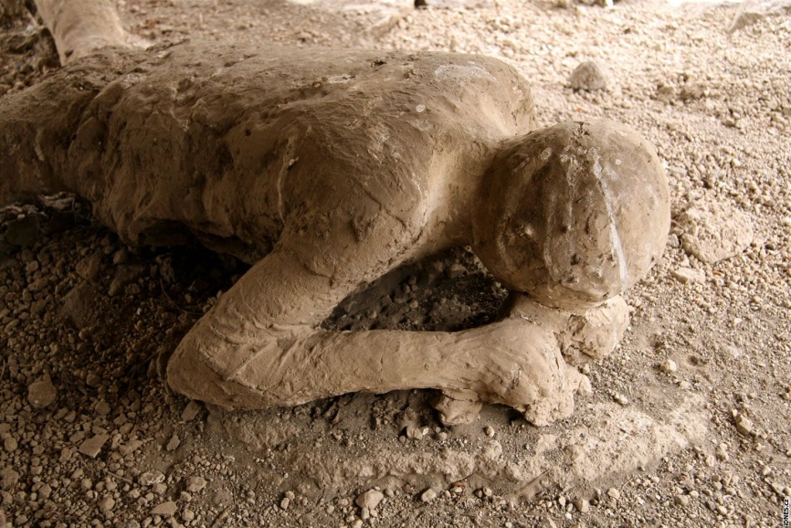
11.
12.
13.
14.
8.
Zahrada
uprchlíků

Slide 9
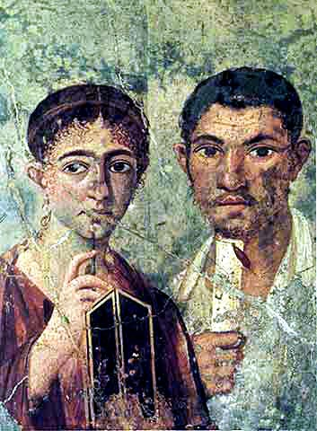
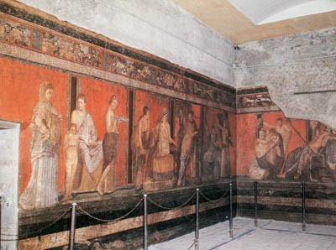
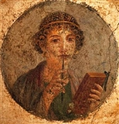
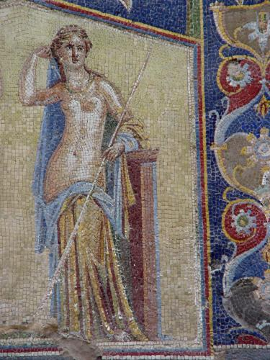
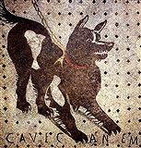
15.
8.
Fresky
CAVE CANEM
= POZOR PES
8.
8.
Mozaiky
16.

Slide 10
Přehled zdrojů a odkazů
TEXT - Tato prezentace slouží jako osnova k výkladu vyučujícího a podklad pro zápis žáků.
Není-li uvedeno jinak, je materiál dílem autorky podle učebních osnov odpovídajících ŠVP vyučovaných podle učebnic:
UČEBNICE
Fraus – Dějepis pro 6.ročník
V.Michovský „Pravěk a starověk pro ZŠ“, SPN 1. a 2. díl
J.Rulf, V.Válková „Pravěk a starověk pro 6.ročník ZŠ“, SPN
INTERNET – Youtube - viz odkazy v prezentaci
http://pompeje79.sweb.cz/
http://www.znovu.cz/ex/pompeje/index.htm
http://www.youtube.com/watch?v=LCcz_i-ggJI&feature=related
OBRÁZKY
http://sk.detske-hry.com/na-sochy-12134.htm
http://www.gify.nou.cz/r_mix.htm
http://italie.kvalitne.cz/italie.htm
http://i.idnes.cz/10/061/cl5/TOM339005_prf0001158339.jpg
http://imgs.idnes.cz/igsvet/A080818_TOM_MAPKA_POMPEJE_N.JPG
http://doupe.zive.cz/pompeje-aneb-co-dokaze-sila-vulkanu/a-17288
http://www.cdaccess.com/gifs/screen/pompei7.jpg
http://www.localidautore.it/primopiano/resort/napoli-e-il-suo-golfo-33/l-area-archeologica-di-pompei-1925.aspx
http://lammc.e-monsite.com/pages/mes-voyages-en-2010/italie-rome-naples-matera-en-prepa.html
http://www.tailormadetravel.be/baaivannapelsensorrento

Slide 11
11. http://teacherk.wordpress.com/2007/11/10/entombed-in-pompei/
12. http://www.seniortip.cz/?module=article&id_article=1018
13. http://kolesovice.webnode.cz/news/pompeje/
14. http://www.dentronapoli.it/Archeologia/Scavi_di_Pompei.htm
15. http://simonak.eu/index.php?stranka=pages/h_k/8_24.htm
16. http://www.traveladventures.org/continents/europe/ercolanopompei02.shtml

